Slide 1
Rad s dijelovima crteža - fotomontaža
Darko Herbai

Slide 2
Primjer
Pomoću fotografija cvijeta i pčele koje smo pronašli pomoću google tražilice i programa Bojanje napravit ćemo fotografiju cvijeta na kojoj je pčela.

Slide 3
Traženje slike na Internetu pomoću Google tražilice
1. Upisujemo pojam koji tražimo (ključna riječ)
2. Pretražujemo slike.
3. Uključiti traku Alati
4. Odabrati „Označeno za ponovnu upotrebu s izmjenama

Slide 4
Spremanje slike na računalo
Kliknemo desnom tipkom miša na sliku i odaberemo „Spremi sliku kao…”
Spremimo na željeno mjesto na svom računalu.

Slide 5
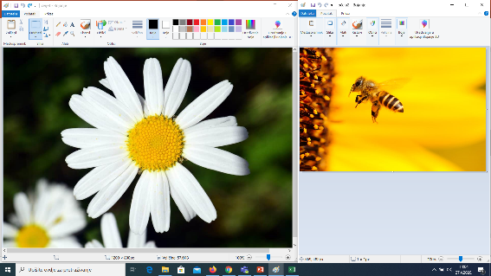
Otvorimo dva programa Bojanje u jednom otvorimo sliku cvijeta u drugom sliku pčele.

Slide 6
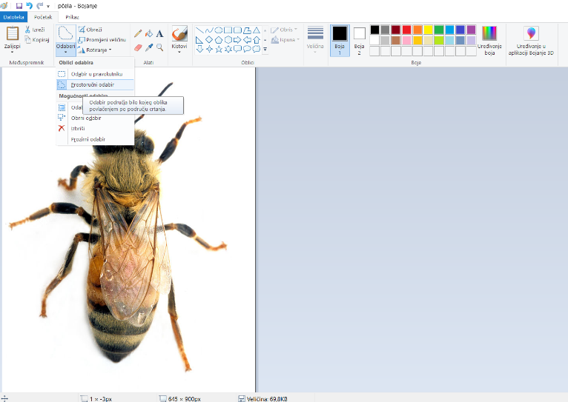
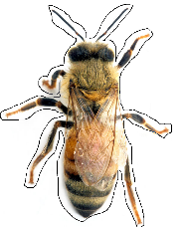
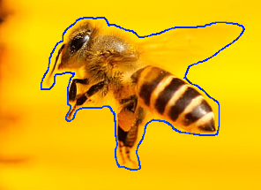
U izborniku odaberi izaberemo Prostoručni odabir.
Što preciznije označimo pčelu.
Nakon toga odaberemo naredbu Kopiraj

Slide 7
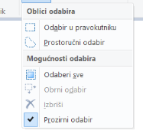
Odaberemo naredbu Zalijepi.
U Izborniku Odaberi uključimo Prozirni odabir
Odaberemo Promjeni veličinu i prilagodimo veličinu pčele cvijetu.
U ovom primjeru moramo ju smanjiti, ako je potrebno više puta dok ne dobijemo željenu veličinu pčele.

Slide 8
Rezultat spajanja dvije slike

